Slide 1



Curso Técnico Profissional DESENVOLVIMENTO DE SISTEMAS
PROGRAMAÇÃO NO
DESENVOLVIMENTO DE
SISTEMAS
3ª SÉRIE
Testando valores
Aula 03

Slide 2


Slide 3

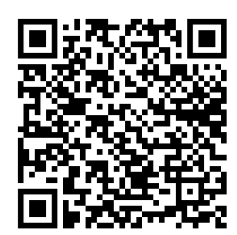
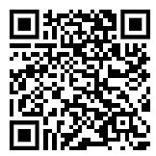

Na aula de hoje vamos:
Testar valores em Python, focando nas estruturas condicionais e operadores de comparação, criando condições para tomar decisões com base em valores de variáveis.
Para um melhor aproveitamento de conteúdo você pode baixar o aplicativo da Alura para seu celular e acompanhar os materiais, clique nos respectivos links:
Google Play
App Store
DESENVOLVIMENTO DE SISTEMAS

Slide 4


ATENÇÃO PROFESSOR!
O Material aqui apresentado, segue a análise do plano de curso contemplando os componentes curriculares e seus objetos de conhecimento, sendo assim, você tem liberdade para customizar o material conforme seu contexto para maior aproveitamento do conteúdo. Em caso de falta ou indisponibilidade de acesso à internet no local de aula, você poderá utilizar os seguintes artigos para criação de material complementar para auxiliar na aula:
Leitura/Recursos Adicionais:
"Python Crash Course" por Eric Matthes
Documentação oficial do Python sobre estruturas condicionais: Python Docs - Control Flow Tools
Ferramenta on line para codificação python:
https://www.online-python.com/
DESENVOLVIMENTO DE SISTEMAS

Slide 5
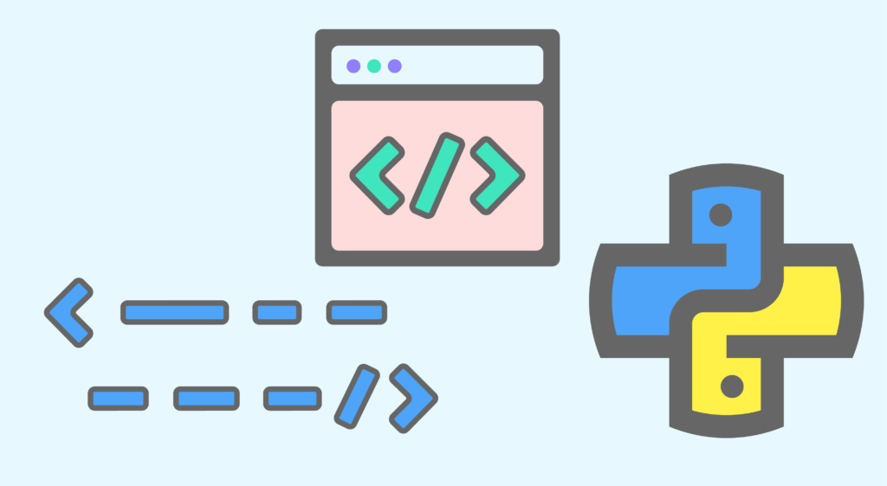


Na aula anterior…
Coletamos a entrada de dados do usuário em Python utilizando a função input(). Aprendemos a converter as entradas para tipos de dados apropriados como inteiros ou decimais para processamento adicional.
Discutimos a importância da validação de entrada para garantir que os dados recebidos sejam adequados para uso no programa, evitando assim erros e falhas.
DESENVOLVIMENTO DE SISTEMAS

Slide 6



Para pensarmos juntos!
Considere um programa que deve categorizar a idade de uma pessoa em criança, adolescente, adulto ou idoso.
Como você estruturaria o teste de valores para determinar a categoria apropriada?
Quem sabe responde!
DESENVOLVIMENTO DE SISTEMAS

Slide 7


Resposta
O programa deve usar a estrutura if-elif-else para comparar a idade com diferentes faixas etárias e atribuir a categoria correspondente.
DESENVOLVIMENTO DE SISTEMAS

Slide 8
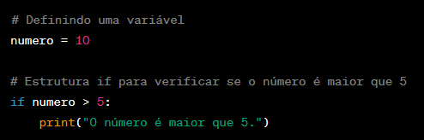
Estrutura if
A estrutura if é o bloco de construção básico para tomada de decisões em Python. Ela permite verificar uma condição e executar um bloco de código se essa condição for verdadeira.
Por exemplo, if idade < 18: executa um bloco de código para menores de 18 anos.
DESENVOLVIMENTO DE SISTEMAS

Slide 9
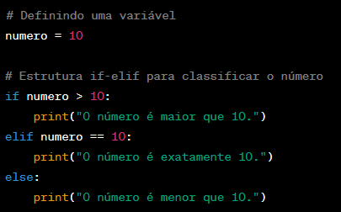
Estrutura elif
elif, abreviação de 'else if', é usado para verificar múltiplas condições após um if. Quando um if é falso, elif testa outra condição. Por exemplo, após verificar se idade < 18, pode-se usar elif idade < 60: para um novo teste.
DESENVOLVIMENTO DE SISTEMAS

Slide 10
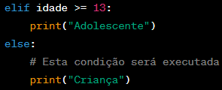
Estrutura else
else é uma declaração final em uma cadeia de if-elif que executa um bloco de código se todas as condições anteriores forem falsas.
É a "rede de segurança" que captura todos os casos não abordados pelo if e elif.
DESENVOLVIMENTO DE SISTEMAS

Slide 11
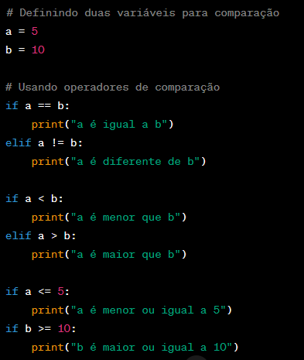
Operadores de Comparação
Operadores como ==, !=, <, >, <= e >= são usados para comparar valores. Eles são cruciais nas estruturas de decisão e retornam valores booleanos (True ou False) com base na comparação.
DESENVOLVIMENTO DE SISTEMAS

Slide 12

Saiba +
Exemplos práticos englobam desde a verificação da maioridade de um usuário até a comparação de pontuações em um jogo, ou mesmo a tomada de decisões com base em variáveis de ambiente. Esses cenários reais facilitam a compreensão da aplicação das estruturas.
Clique aqui!
DESENVOLVIMENTO DE SISTEMAS

Slide 13

Boas Práticas
Incluem escrever condições claras e diretas, evitar cadeias excessivamente longas de elif e garantir que todas as possíveis condições sejam abordadas para evitar erros de lógica. Também é recomendado usar parênteses para tornar as comparações mais claras.
DESENVOLVIMENTO DE SISTEMAS

Slide 14
Exemplo atividade para Professor
# Solicita a idade do usuário
idade = int(input("Digite sua idade: "))
# Categoriza a idade
if idade < 13:
categoria = "Criança"
elif idade < 18:
categoria = "Adolescente"
elif idade < 60:
categoria = "Adulto"
else:
categoria = "Idoso"
# Exibe a categoria
print(f"Você está na categoria: {categoria}.")
Código Python demonstrando o uso de if-elif-else para categorizar idades.
DESENVOLVIMENTO DE SISTEMAS

Slide 15


Atividade para a fixação do conteúdo estudado
Qual estrutura você usaria para testar se um número é positivo, negativo ou zero?
(A) while
(B) for
(C) if-elif-else
(D) try-except
Registre a sua resposta e compartilhe!
DESENVOLVIMENTO DE SISTEMAS

Slide 16

Atividade para a fixação do conteúdo estudado
Qual estrutura você usaria para testar se um número é positivo, negativo ou zero?
(A) while
(B) for
(C) if-elif-else
(D) try-except
Resposta correta: (C) if-elif-else
DESENVOLVIMENTO DE SISTEMAS
Notes:
Comentário: A estrutura if-elif-else é ideal para testar se um número é positivo, negativo ou zero, utilizando diferentes condições para cada caso.

Slide 17

Conclusão
Testar valores é um componente fundamental da programação em Python, permitindo a execução de diferentes ações com base em condições específicas.
DESENVOLVIMENTO DE SISTEMAS

Slide 18
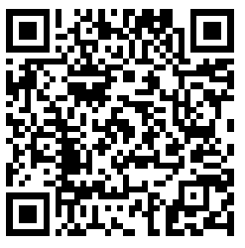

Atividade Prática na Plataforma Alura
Na plataforma Alura vamos acessar o seguinte curso:
Link para o curso: https://cursos.alura.com.br/course/python-introducao-a-linguagem
A recomendação é que você continue esse curso extraclasse, pois ele traz um conteúdo essencial para compreender sobre o referido tema.
DESENVOLVIMENTO DE SISTEMAS

Slide 19
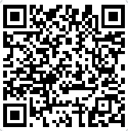
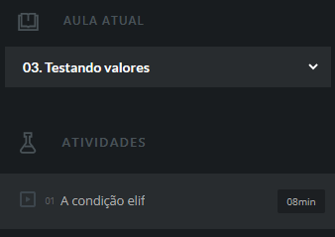


A condição elif
elif, uma abreviação de "else if", é um operador condicional em Python usado após um if. Ele verifica uma nova condição se a anterior for falsa. Utilizado para múltiplas verificações sequenciais, elif evita a execução de códigos adicionais se uma das condições anteriores for verdadeira, tornando o código mais eficiente e legível.
8 minutos
Atividade no portal Alura
Link para tarefa: https://cursos.alura.com.br/course/python-introducao-a-linguagem/task/22811
DESENVOLVIMENTO DE SISTEMAS

Slide 20

O que vimos na aula de hoje:
Aprendemos sobre o teste de valores usando if-elif-else e operadores de comparação em Python.
Na próxima aula, aprenderemos a criar laços e fazer iterações.
DESENVOLVIMENTO DE SISTEMAS

Slide 21
Referências
Bibliografia
PUREWAL, Semmy. Aprendendo a Desenvolver Aplicações Web. Desenvolva rapidamente com as tecnologias JavaScript mais modernas. São Paulo: Novatec, 2014.
SILVA, L. F.; OLIVEIRA, A. D. de. Desenvolvimento de Software II C#: programação em camadas. [S. l.]: CBL Edição do Autor, 2017. E-book.
MARTIN, R. C. Arquitetura limpa: o guia do artesão para estrutura e design de software. Rio de Janeiro: Alta Books, 2019. E-book.
GALOTTI, G. M. A. Qualidade de software. São Paulo: Pearson Education do Brasil, 2016. E-book.
VAZQUEZ, C. E.; SIMÕES, G. S. Engenharia de requisitos: software orientado ao negócio. São Paulo: Brasport, 2016. E-book.
Softwares
Java Netbeans; WebStorm; Sublime Text; Intellij IDEA; Astah Software; Netbeans; Python; Ccharp; Colab; PyCharm; Jupyter Notebook.
DESENVOLVIMENTO DE SISTEMAS

Slide 22
Referências (Imagens)
Figuras e Imagens:
https://www.flaticon.com/br
https://www.istockphoto.com/br
https://raw.githubusercontent.com/zbtang/React-Native-ViewPager/HEAD/imgs/dotIndicator.gif
https://storyset.com
DESENVOLVIMENTO DE SISTEMAS

Slide 23

O RCO+Aulas é um projeto da Secretaria de Estado da Educação do Paraná e está em constante revisão. Todos os slides são de uso exclusivo dos professores da Rede Pública de Ensino, com a finalidade específica de aplicação em sala de aula, sendo totalmente vedada a publicização, reutilização, reprodução total ou parcial para quaisquer outros fins.
DESENVOLVIMENTO DE SISTEMAS

Slide 24


Cooperação Técnica
Esta publicação tem a cooperação entre a UNESCO e a Secretaria de Estado da Educação e do Esporte do Paraná no âmbito da parceria PRODOC 914BRZ1091, cujo objetivo é trazer soluções inovadoras de gestão da rede pública estadual de educação do Paraná para a melhoria da aprendizagem dos alunos. As indicações de nomes e a apresentação do material ao longo desta publicação não implicam a manifestação de qualquer opinião por parte da UNESCO a respeito da condição jurídica de qualquer país, território, cidade, região ou de suas autoridades, tampouco da delimitação de suas fronteiras ou limites As ideias e opiniões expressas nesta publicação são as dos autores e não refletem obrigatoriamente as da UNESCO nem comprometem a Organização.
DESENVOLVIMENTO DE SISTEMAS

